Slide 1
একরাশ
শুভেচ্ছা

Slide 2
পরিচিতি
শাহীন আহমদ
সহকারী শিক্ষক
সিংরাওলী সঃ প্রাঃ বিদ্যালয়
বিশ্বনাথ, সিলেট
মোবাইলঃ ০১৭১২৩৩২১১৭
E-mail: shaheen332117@gmail.com

Slide 3
পাঠপরিচিতি
শ্রেণিঃ তৃতীয়
বিষয়ঃ বাংলাদেশওবিশ্ব পরিচয়
পাঠশিরোনামঃ আমাদের অধিকার ও দায়িত্ব
অধ্যায়ঃ তৃতীয় পাঠ্যাংশঃ
সমাজে আমাদের অধিকার

Slide 4
এসো ভিডিও দেখি
Notes:
আগে বাইরে ক্লিক করতে হবে।

Slide 5
আজকের পাঠ
সমাজে আমাদের অধিকার

Slide 6
শিখনফল
শিশুর কয়েকটি মৌলিক অধিকার সম্পর্কে জানবে।
মৌলিক অধিকারগুলো লিখতে পারবে।

Slide 7
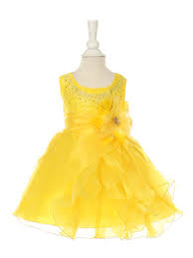
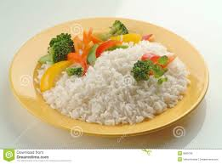
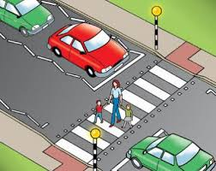
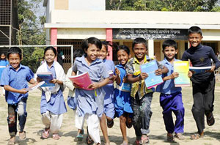
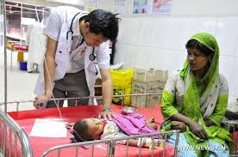
বস্ত্রের অধিকার
খাদ্যের অধিকার
বাসস্থানের
অধিকার
আমাদের অধিকার
নিরাপত্তার
অধিকার
শিক্ষার অধিকার
চিকিৎসার
অধিকার

Slide 8
এটা কোন অধিকার বল?
খাদ্যের অধিকার

Slide 9
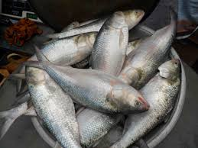
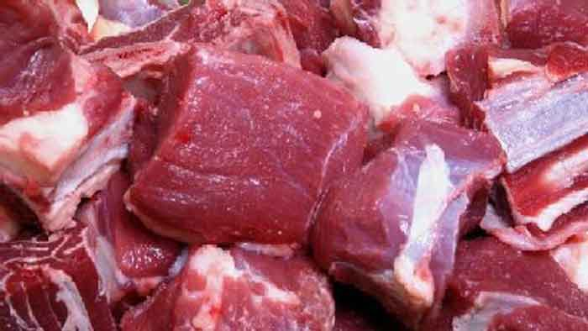
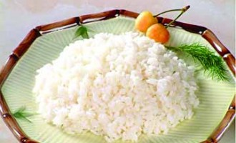
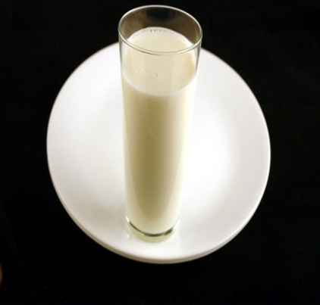
খাদ্যের অধিকার আমরা কিসের মাধ্যমে পূরণ
করি তা উদাহরণ দিয়ে বল।
খাদ্য
মাছ
দুধ
মাংস
ভাত
Notes:
প্রথমে আলোচনা করে পরে ছবি দেখাব।

Slide 10
এটা কোন অধিকার বল?
নিরাপত্তার অধিকার

Slide 11
নিরাপত্তার অধিকার আমরা কিভাবে ভোগ করি
করি তা উদাহরণ দিয়ে বল।
নিরাপত্তা
আইন
পুলিশ
বিজিবি
র‍্যাব
Notes:
প্রথমে আলোচনা করে পরে ছবি দেখাব।

Slide 12
এটা কোন অধিকার বল?
বস্ত্রের অধিকার

Slide 13
বস্ত্রের অধিকার আমরা কিসের মাধ্যমে পূরণ
করি তা উদাহরণ দিয়ে বল।
পোশাক
শার্ট
প্যান্ট
শাড়ি
জামা
Notes:
প্রথমে আলোচনা করে পরে ছবি দেখাব।

Slide 14
এটা কোন অধিকার বল?
শিক্ষার অধিকার

Slide 15
শিক্ষার অধিকার আমরা কিসের মাধ্যমে পূরণ
করি তা উদাহরণ দিয়ে বল।
শিক্ষা
বিদ্যালয়
বই
খাতা
কলম
Notes:
প্রথমে আলোচনা করে পরে ছবি দেখাব।

Slide 16
এটা কোন অধিকার বল?
বাসস্থানের অধিকার

Slide 17
বাসস্থান এর অধিকার আমরা কিসের মাধ্যমে পূরণ করি তা উদাহরণ দিয়ে বল।
বাসস্থান
ঘরবাড়ি
পুর্নবাসন কেন্দ্র
Notes:
প্রথমে আলোচনা করে পরে ছবি দেখাব।

Slide 18
এটা কোন অধিকার বল?
চিকিৎসার অধিকার

Slide 19
স্বাস্থ্যের অধিকার আমরা কিসের মাধ্যমে পূরণ করি তা উদাহরণ দিয়ে বল।
স্বাস্থ্য
হাসপাতাল
ডাক্তার
নার্স
ঔষধ
Notes:
প্রথমে আলোচনা করে পরে ছবি দেখাব।

Slide 20
সঠিক শব্দ দিয়ে শূন্যস্থান পূরণ কর।
৬
১)আমাদের সমাজে......টি মৌলিক অধিকার আছে।
খাদ্যর অধিকার
২)এ অধিকারের মধ্যে সবচেয়ে গুরুত্বপূর্ণ হলো......................।
শিক্ষার অধিকার
৩) লেখাপড়ার অধিকার হলো………………।

Slide 21
তোমার বই খোল এবং ১৬ পাতা নিরবে পড়।

Slide 22
বাড়ির কাজ
তুমি বাড়িতে কি কি অধিকার ভোগ কর তার
একটি তালিকা তৈরী করে আনবে।

Slide 23
ধন্যবাদ

